Slide 1
스테이지어스
웹 기초 week1 과제
수강생 김종구

Slide 2
Table of Contents
01
목표
02-1
목적 정하기
02-2
목적 분석
02-3
부품 선정
02-4
마무리
1

Slide 3
01
목 표
견적 짜기
개발자 3요소에 착안하여 컴퓨터 견적 짜기
견적의 목적 분명화하기
7개의 부품 포함 (CPU RAM 메인보드 글카 파워 보조메모리 case)
63만원 이내
40시간 이상 쓰기 -> 근거 확실하게 정하기

Slide 4
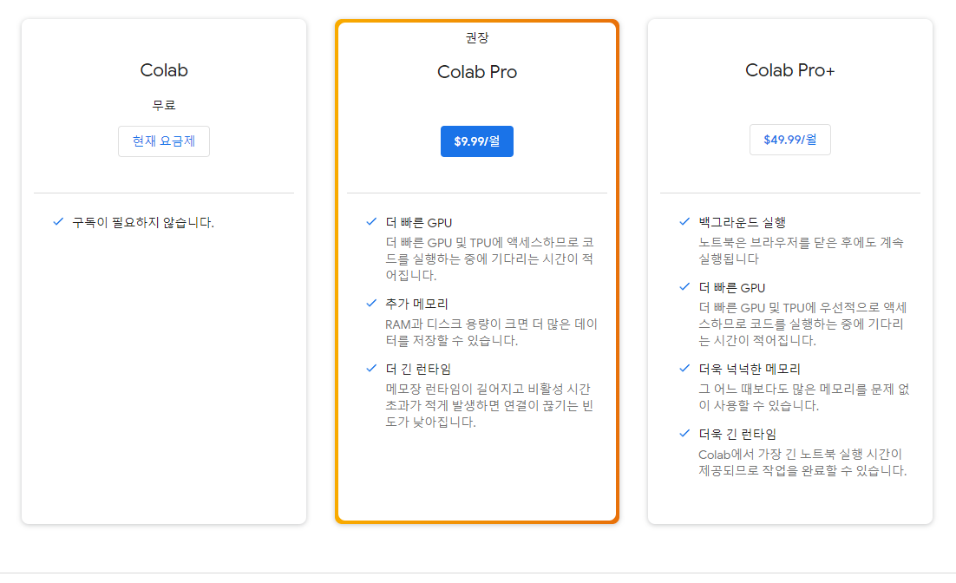
02
견적짜기1 – 목적 정하기
초저가 딥러닝 워크스페이스 데스크탑
딥러닝을 위한 데스크톱은 비싸야 한다는 편견 해소
딥러닝/머신러닝의 관심이 증대함
Colab, Jupyter 사용은 매우 불편하고 한정적임
59566.08원
11903원

Slide 5
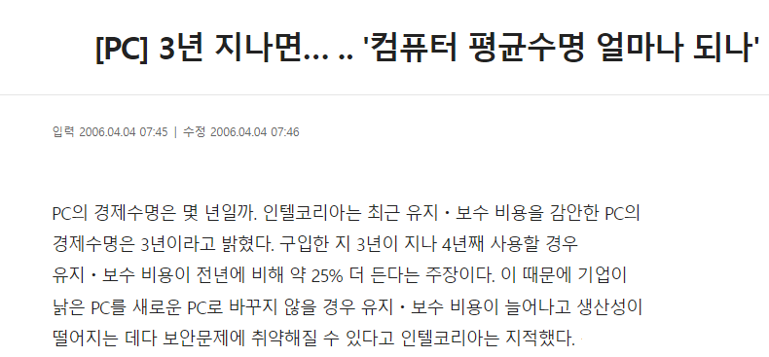
02
견적짜기1 – 목적 정하기
출처: https://www.hankyung.com/it/article/2003093005801
컴퓨터 평균 수명은 3년 -> pro 기준 428508원, pro+ 기준 2144378.88원
최근 증가하는 연산 처리 능력으로 인해 충분히 실현 가능한 ‘가성비‘
딥러닝용 데스크탑 조립

Slide 6
02
견적짜기2 – 목적 분석
1. 딥러닝용 데스크탑 주요 부품
컴퓨터에게 딥러닝이란?
Matrix 범벅
동시 연산 ->멀티태스킹이 중요
중요한 부품
1. 그래픽 카드
CPU보다 중요, 메모리 용량과 코어 수 중요
CUDA

Slide 7
02
견적짜기2 – 목적 분석
1. 딥러닝용 데스크탑 주요 부품
중요한 부품
2. CPU
GPU에 맞춰 쓰레드 수 맞추면 됨
적절한 CPU 성능이면 됨
3. 메모리
데이터 처리에 필수적인 부분
처리되어 있는 데이터가 많아지며 이전보다 중요도는 조금 떨어짐
16기가 이상이 좋음

Slide 8
02
견적짜기2 – 목적 분석
1. 딥러닝용 데스크탑 주요 부품
중요한 부품
4. ssd
하드보단 ssd가 빠르잖음
갬성
Epoch 끝나고 로딩시에 속도에 관여
5. 메인보드, 파워, case
걍 맞는거

Slide 9
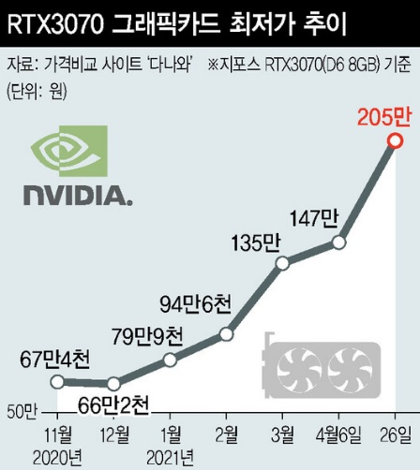
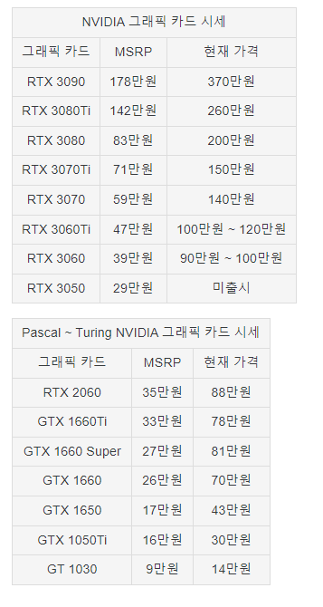
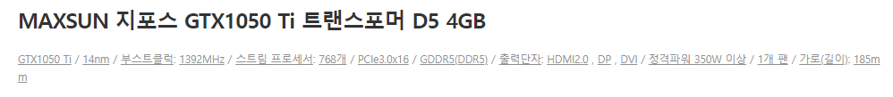
02
견적짜기3 – 부품 선정
2. GPU
실질적인 딥러닝 성능에 영향을 주는 부품
가격이 매우 비쌈 -> 안그래도 비싼데 채굴꾼들 때문에 더 비쌈
중고가도 상당히 비싸진 상태
적절한 가격의 적절한 성능
CUDA 사용을 위한 NVIDIA 제품으로 한정
Cuda 개수보다는 VRAM이 더 중요
GTX 1050부터 비교 -> 이전 버전은 단종
GTX 1050ti 4g
305,620원

Slide 10

02
견적짜기3 – 부품 선정
3. CPU
클럭의 수가 중요 -> 많을수록 좋음
클럭이 적으면 데이터 처리에 있어서 병목현상이 일어날 수 있음
코어의 수는 GPU에 맞게 적당히 있으면 됨
GPU 개수 당 2~8 코어 정도 있으면 됨 -> 4코어면 충분
1050ti의 성능 또한 잘 끌어낼 수 있는 종류가 좋음
93,110원

Slide 11
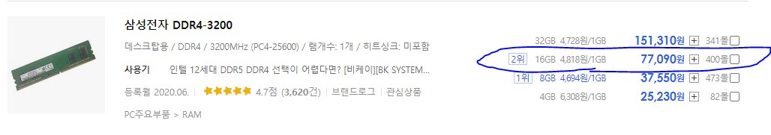
02
견적짜기3 – 부품 선정
4. 메모리
RAM
데이터 처리에 있어서 일터와 같은 곳
통째 하나보다 2개 나뉘어져 있는 것이 좋음
EX) 16GB 보단 8 + 8 GB
메인보드의 ‘듀얼채널’ 기능 때문
크면 클수록 좋음
16기가 이상 선호 => 8GB 두개 구매
75100원

Slide 12
02
견적짜기3 – 부품 선정
5. ssd, 메인보드, 파워, 케이스
SSD
하나의 epoch이 끝날때마다 dataloader에서 로딩을 하게 됨
이때의 속도에 관여 -> 어느정도 빠른걸로
메인보드
1050ti와 i3-10105F 호환 메인보드
파워
딥러닝은 고전량을 요구함
1050ti와 i3-10105F에 맞는 파워 구매
케이스
이쁘고 싼거

Slide 13
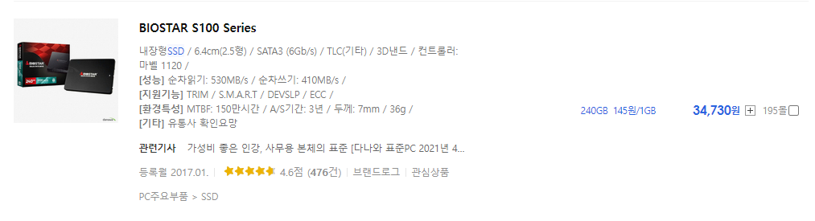
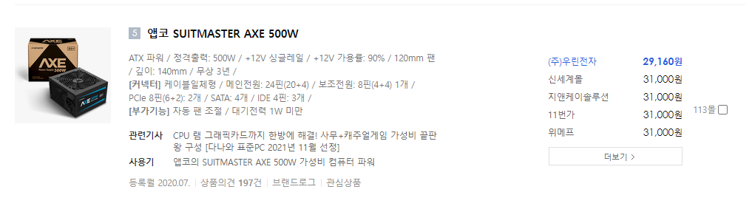
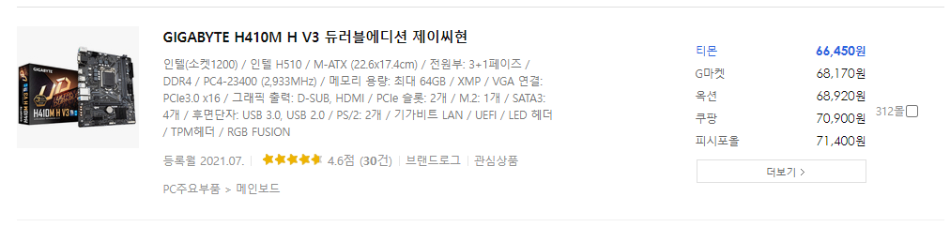
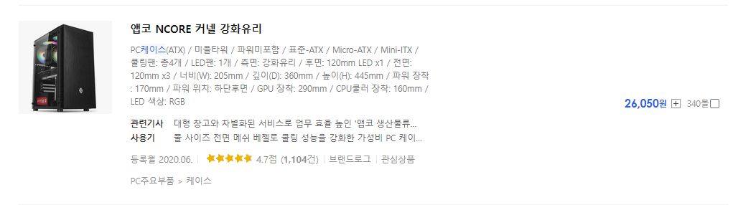
02
견적짜기3 – 부품 선정
5. ssd, 메인보드, 파워, 케이스
남은 돈 : 156170원
SSD : 순차읽기 530MB의 준수한 스펙
파워: 그래픽카드와 CPU를 아우르는 500W의 파워
메인보드: 모든 구성품과 호환되는 보드
존예 케이스

Slide 14
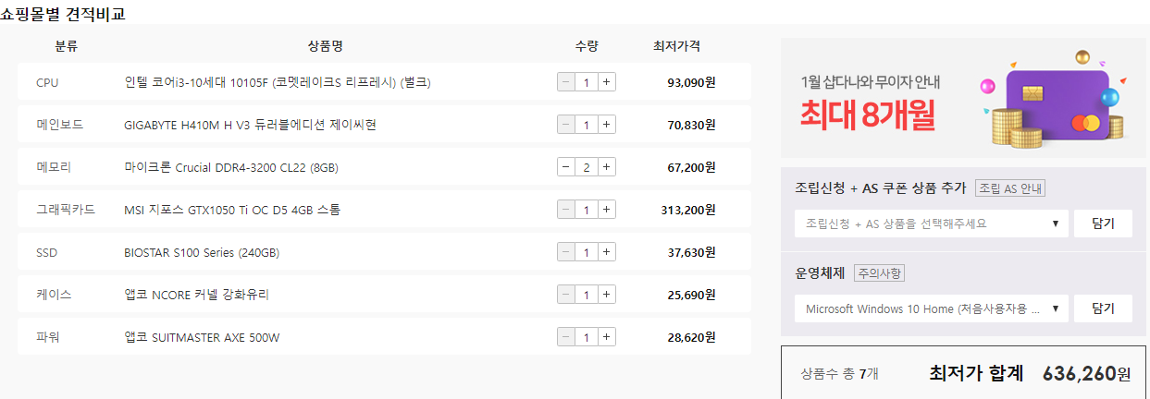
02
견적짜기4 – 정리
6. 마무리

